Slide 1

Eksploatacija elektroenergetskih sistema (E4a)
Dijagrami opterećenja
Aktiv energetike

Slide 2
Dijagrami opterećenja
Dijagrami opterećenja izražavaju promjenu snage u funkciji vremena.

Slide 3
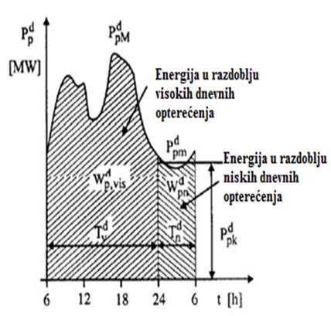
Dijagrami opterećenja

Slide 4
Dijagrami opterećenja
Mogu se crtati za pojedinačne potrošače, kao i za agregiranu potrošnju u okviru administrativnih i geografskih cjelina ili raznih kategorija i sektora potrošnje.

Slide 5
Vrste dijagrama opterećenja

Slide 6
Vrste dijagrama opterećenja
Obzirom na gubitke snage u pojedinim elementima sistema, razlikuju se dijagrami:
bruto potrošnje
na pragu elektrane
na pragu prenosa
na pragu distribucije
neto potrošnje koja se naplaćuje od potrošaća

Slide 7
Vrste dijagrama opterećenja
Bruto potrošnje - na generatorima
Na pragu elektrane - umanjena bruto potrošnja za sopstvenu potrošnju elektrane
Na pragu prenosa - umanjena potrošnja na pragu elektrane za gubitke u generatorskim blok transformatorima

Slide 8
Vrste dijagrama opterećenja
Na pragu distribucije - umanjena potrošnja na pragu prenosa za gubitke u prenosnoj mreži
Neto potrošnja koja se naplaćuje od potrošača - bez gubitaka u distributivnim mrežama

Slide 9
Vrste dijagrama opterećenja
Kada je riječ o vremenskim periodima dijagrami opterećenja se javljaju kao:
dnevni,
sedmični,
mjesečni i
godišnji dijagrami.
Osnov svih je dnevni dijagram opterećenja.

Slide 10
Dijagram opterećenja

Slide 11
Predavanje na ovu temu možete naći na:
https://youtu.be/-qtI8kUz67Y

